Slide 1
DE CE ESTE NEVOIE DE INTERPRETARE?
Studiul 6, pentru 9 Mai 2020

Slide 2
„Şi, fără credinţă, este cu neputinţă să fim plăcuţi Lui! Căci cine se apropie de Dumnezeu trebuie să creadă că El este şi că răsplăteşte pe cei ce-L caută.” (Evrei 11:6)

Slide 3
Citirea unei poveşti este diferită de citirea unui document. Un copil nu citeşte în acelaşi mod în care citeşte un adult. Un avocat poate înţelege un text diferit de cum l-ar înţelege un teolog. Citirea în limba originală nu este identică cu citirea unei traduceri.
Toţi aceşti factori – şi chiar mai mulţi – influenţează interpretarea unui text. Acest aspect poate de asemenea fi aplicat şi Bibliei. Nimeni nu poate citi Biblia dintr-un punct de vedere absolut neutru. Atunci cum putem interpreta Biblia corect?
Ce anume ne poate influenţa interpretarea?
Presupunerile
Traducerile
Experienţa culturală
Păcatul
De ce este nevoie de interpretare?

Slide 4
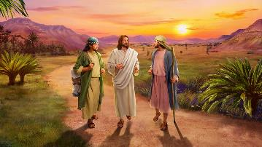
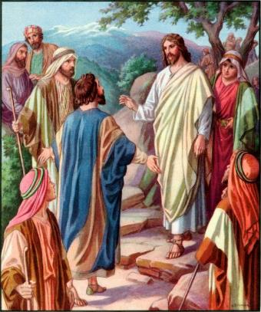
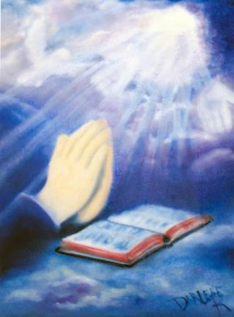
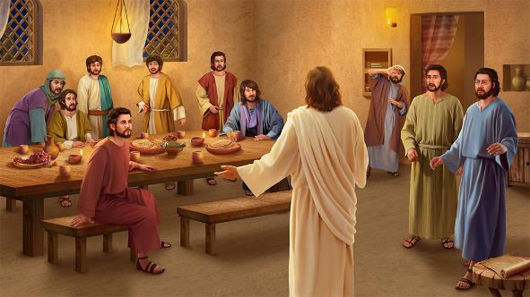
PRESUPUNERILE
„Noi trăgeam nădejde că El este Acela care va izbăvi pe Israel.” (Luca 24:21)
Vreme de trei ani şi jumătate, ucenicii lui Isus au crezut că acesta era Mesia (Matei 16:15-16). Cu toate acestea, modul în care ei percepeau ideea de Mesia era distorsionat.
Prezumţia aceasta i-a împiedicat pe ei să-L recunoască de îndată pe Isus după ce Acesta a fost înviat (Luca 24:36-45). Duhul Sfânt a trebuit să lucreze la minţile lor pentru a le arăta adevărata lucrare pe care Isus o avea de îndeplinit în lumina Bibliei.
Alte aspecte ce ne pot influenţa modul în care interpretăm Biblia pot fi experienţele, cunoştinţele şi percepţiile noastre.
Duhul Sfânt ne va ajuta să înţelegem Biblia corect dacă ne deschidem minţile înaintea Lui cu sinceritate.

Slide 5
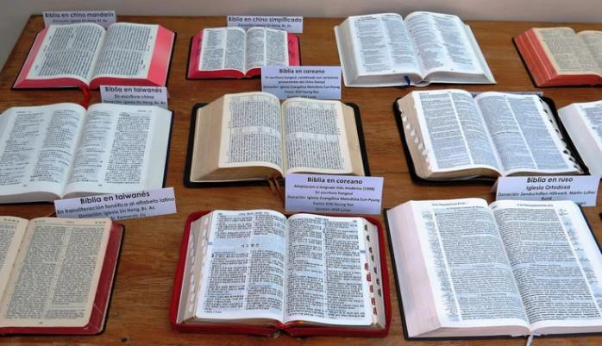
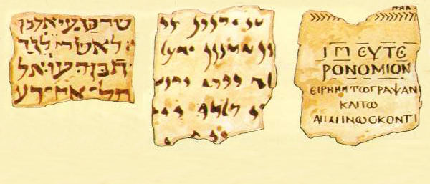
TRADUCERILE
„Dacă sunt unii care vorbesc în altă limbă, să vorbească numai câte doi sau cel mult trei, fiecare la rând, şi unul să tălmăcească. Dacă nu este cine să tălmăcească, să tacă în Biserică şi să-şi vorbească numai lui însuşi şi lui Dumnezeu.” (1 Corinteni 14:27-28)
Biblia a fost scrisă în limba ebraică, aramaică şi greacă. Traducerile sunt trebuincioase celor ce nu pot citi fluent în acele limbi.
Traducerea implică două chestiuni principale: posibilitatea ca anumite cuvinte din limba originală să nu aibe o traducere exactă în limba noastră şi că traducătorul poate fi influenţat de idei preconcepute.
Datorită acestor limitări, citirea mai multor traduceri este recomandată, astfel încât să avem o înţelegere cât mai clară asupra textului original.
Indiferent ce versiune citim, adevărurile fundamentale ale Scripturilor sunt mereu uşor de înţeles.
EBRAICĂ
ARAMAICĂ
GREACĂ

Slide 6
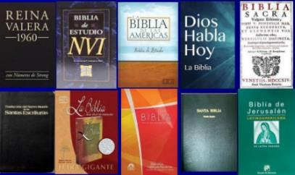
TRADUCERILE
Există trei tipuri de traduceri ale Bibliei:
Formal
Foarte fidel faţă de original. Traducere aproape literală.
„Şi Isus îi zice: Ce am eu cu tine, femeie?” (Ioan 2:4 VDCL)
Dinamic
Face emfază pe mesaj. Traducere cu expresii idiomatice.
„Isus i‑a răspuns: Femeie, ce‑ţi pasă ţie, ce‑Mi pasă Mie?Nu Mi‑a sosit încă ceasul!” (Ioan 2:4 NTR)
Parafraza
Exprimă ideea într-o manieră colocvială. Traducere mai mult interpretată decât literală.
„Iisus i-a zis: „Ce ne priveşte pe noi, femeie? Încă nu a sosit ceasul Meu!”“ (Ioan 2:4 BINT09)
Ultimele două tipuri de traduceri sunt mai plăcut de citit şi mai uşor de înţeles în ceea ce priveşte pasajele uşoare. Cu toate acestea, sunt influenţate de idei preconcepute astfel încât nu sunt bune pentru studiul doctrinelor. Pentru aceasta este nevoie de o traducere formală.

Slide 7
TRADUCERILE
Există trei tipuri de traduceri ale Bibliei:
Formal
Foarte fidel faţă de original. Traducere aproape literală.
Dinamic
Face emfază pe mesaj. Traducere cu expresii idiomatice.
Parafraza
Exprimă ideea într-o manieră colocvială. Traducere mai mult interpretată decât literală.
Ultimele două tipuri de traduceri sunt mai plăcut de citit şi mai uşor de înţeles în ceea ce priveşte pasajele uşoare. Cu toate acestea, sunt influenţate de idei preconcepute astfel încât nu sunt bune pentru studiul doctrinelor. Pentru aceasta este nevoie de o traducere formală.

Slide 8
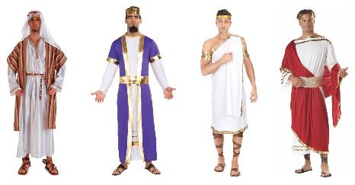
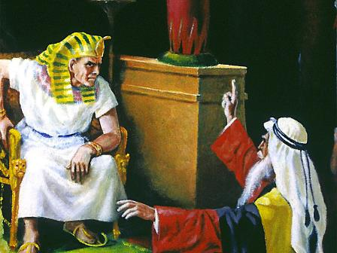
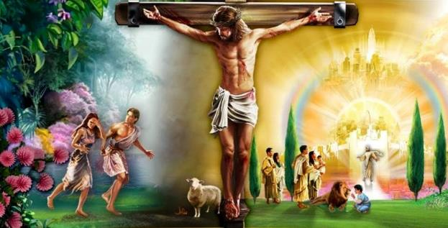
EXPERIENŢA CULTURALĂ
„… care pedepsesc nelegiuirea părinţilor în copii până la al treilea şi la al patrulea neam al celor ce Mă urăsc” (Exodul 20:5)
Autorii Bibliei aparţineau unor culturi diferite : ebraică, haldeeană, greacă, romană. Aşadar, scrierile lor sunt mai bine înţelese când le este luat şi contextul cultural în considerare.
Spre exemplu, în cultura ebraică, o persoană este responsabilă pentru acele lucruri pe care nu le-a făcut personal, dar a permis să se întâmple. De aceea ei au atribuit lui Dumnezeu lucruri pe care El nu le-a făcut cum ar fi permiterea copiilor să sufere pentru păcatele părinţilor lor, sau împietrirea inimii lui Faraon.
Cu toate acestea, chiar dacă nu cunoaştem detaliile acelor culturi, Biblia este tot plină de înţeles pentru noi. Ne explică subiecte care depăşesc orice cultură, precum Creaţia lui Dumnezeu, păcatul şi de ce avem nevoie de mântuire.

Slide 9
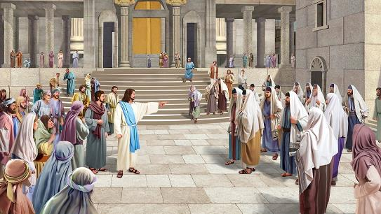
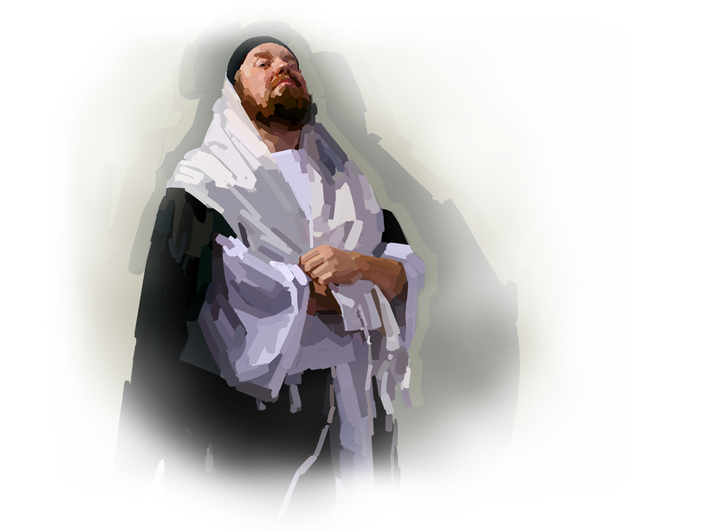
PĂCATUL
'„Dacă aţi fi orbi” , le-a răspuns Isus, „n-aţi avea păcat, dar acum ziceţi: ‘Vedem.’ Tocmai de aceea păcatul vostru rămâne.‘ (Ioan 9:41)
Păcatul este o barieră între cititor şi Biblie. Păcatul alterează modul în care interpretăm şi acceptăm Biblia.
Putem înţelege eronat Scripturile datorită vanităţii noastre, auto amăgirii, îndoielii, neascultării, iubirii propriei păreri şi multe alte impedimente.
Aşadar trebuie să citim Biblia cu credinţă şi supunere. Trebuie să fim dornici să lăsăm Scripturile să ne schimbe şi să ne formeze caracterele.
Duhul Sfânt lucrează în noi dacă-I permitem. În pofida păcatelor noastre El ne va călăuzi „în tot adevărul.” (Ioan 16:13)

Slide 10
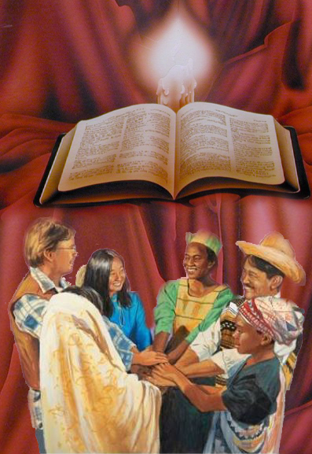
DE CE ESTE NEVOIE DE INTERPRETARE?
„Atunci le-a deschis mintea, ca să înţeleagă Scripturile.”
(Luca 24:45)
Dacă abordăm şi interpretăm Biblia greşit, cel mai probabil vom ajunge la concluzii false nu doar în privinţa înţelegerii mântuirii ci în toate celelalte învăţături biblice de asemenea.
O interpretare corectă a Bibliei produce:
Unitate în doctrine
Unitate în învăţături
Unitate în biserică
Unitate în misiune
Avem trebuinţă de un studiu al Bibliei corespunzător (hermeneutic). Trebuie să analizăm fiecare pasaj în contextul său specific şi în corelaţie cu alte pasaje biblice ce învaţă pe acelaşi subiect. În acest fel vom pricepe mai bine mesajele pe care Dumnezeu le-a împărtăşit cu noi prin Biblie.

Slide 11
E.G.W. (Parabolele Domnului Hristos, cap. 8, pag. 112)
„Poate că întrebi: „Ce trebuie să fac ca să fiu mântuit?” Pentru aceasta, trebuie să lepezi opiniile tale preconcepute şi ideile tale moştenite sau cultivate, la poarta începutului cercetărilor tale. Dacă cercetezi Scripturile numai pentru a-ţi susţine propriile păreri, nu vei ajunge niciodată la cunoaşterea adevărului. Cercetează însă Scripturile pentru a cunoaşte ce a spus Dumnezeu. Dacă, cercetând Scripturile, ajungi să te convingi, dacă ajungi să-ţi dai seama că părerile tale nu sunt în armonie cu adevărul, nu suci adevărul pentru a-l face să se potrivească ideilor tale, ci primeşte lumina ce ţi-a fost dată. Deschide-ţi mintea şi inima ca să poţi privi şi pricepe lucrurile minunate ale Cuvântului lui Dumnezeu.”

